Slide 1
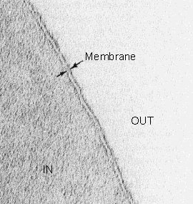
Schéma de la membrane plasmique:
Molécule :
Caractère :
Extérieur
Hydrophile
Protéine
Hydrophobe
Lipide
Phospholipide
Cholestérol
Hydrophile
Intérieur
http://coproweb.free.fr/
Epaisseur : 7 à 8 nm

